Slide 1
Google語音輸入

Slide 2
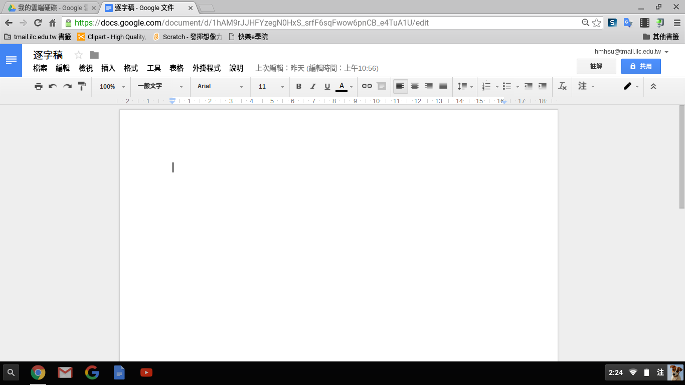
點選「工具」

Slide 3
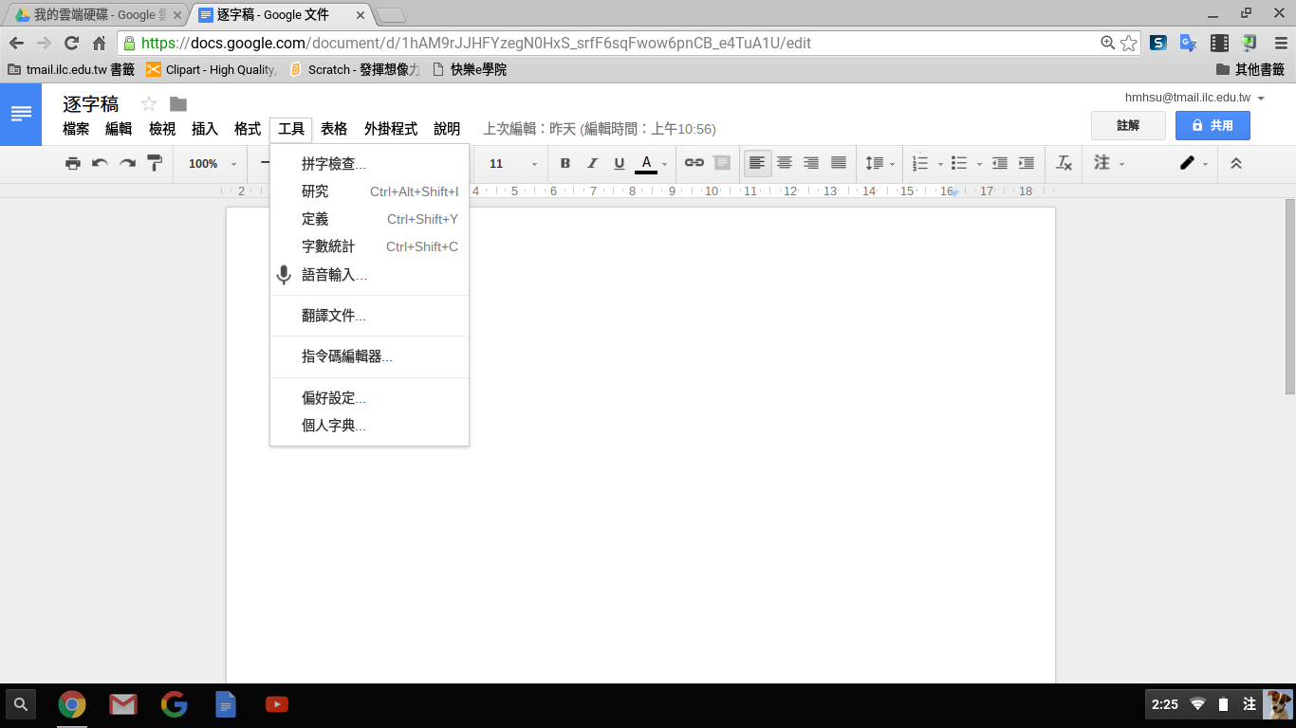
點選「語音輸入」

Slide 4
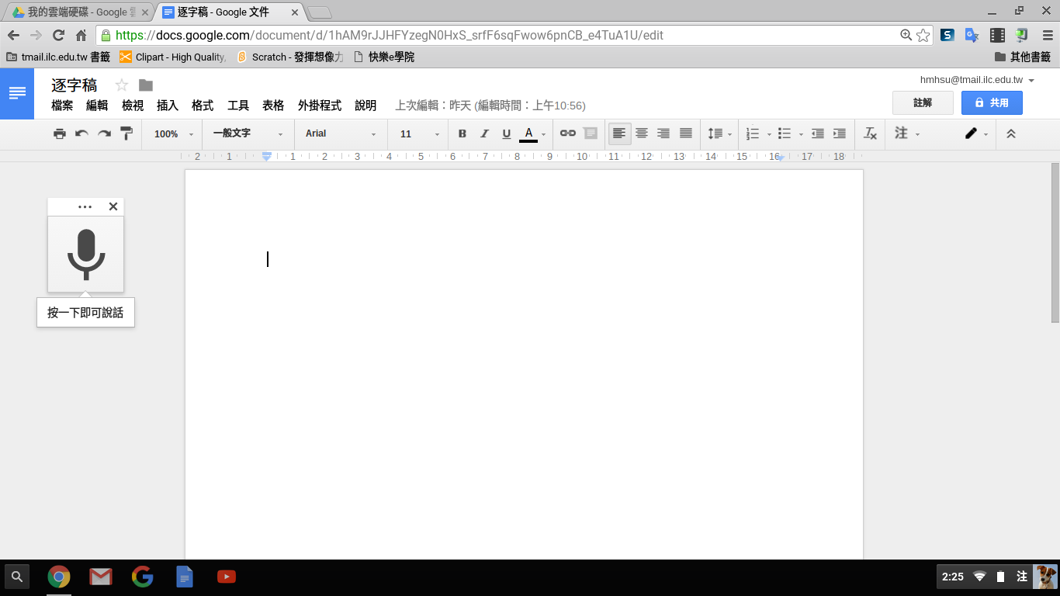
點選麥克風圖示即可說話

Slide 5
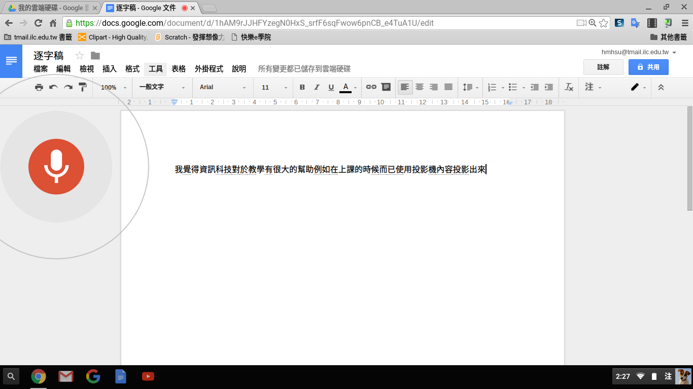
語音輸入完畢後，點選麥克風圖示結束

Slide 6
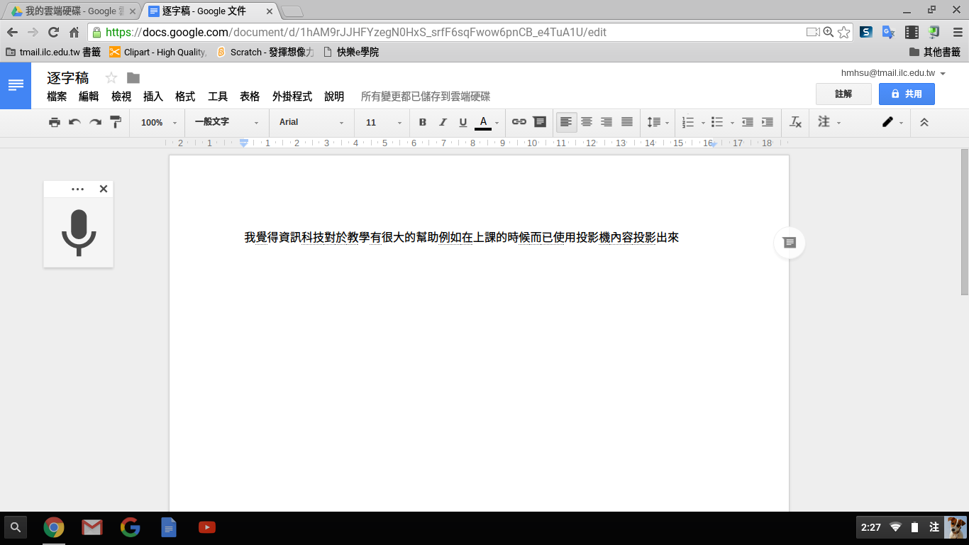
完成語音輸入

